Slide 1
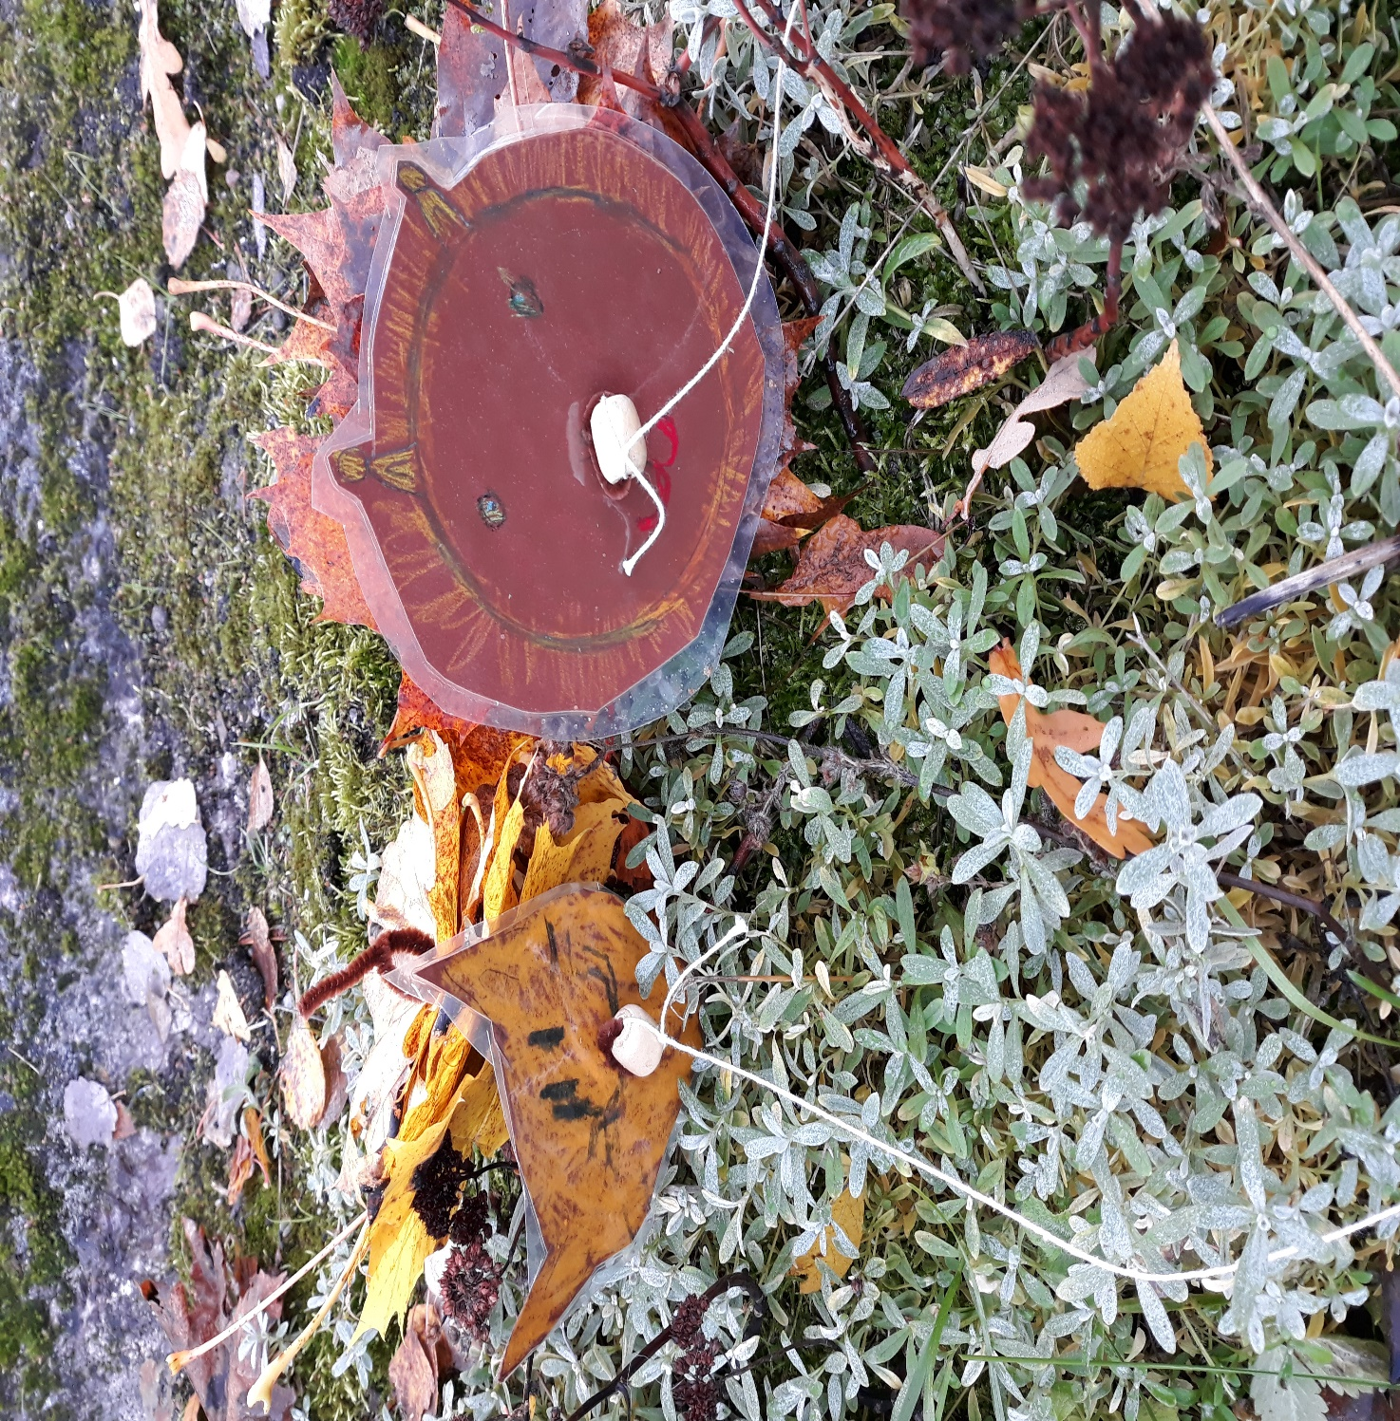
Varhaiskasvatussuunnitelma Koivikko-Marjala-Nurmikko 2019 - 2020

Slide 2
Toimintasuunnitelman rakenne
Varhaiskasvatuksen toimintasuunnitelman laatiminen
Työtämme ohjaavat arvot
Lapsen varhaiskasvatuksen aloittaminen ja siirtymisen käytännöt
Oppimisympäristö
Yksikön toimintakulttuurin kuvaus, toimintakauden keskeiset periaatteet ja kehittämiskohde
Toimintavuoden yhteiset tavoitteet:
Sensitiivinen vuorovaikutus
Koko kaupunki oppimisen ja työnteon ympäristönä (ilmiöoppiminen)
Laaja-alainen osaaminen ja oppimisen alueet
Kaveritaidot
Yhteistyö ja viestintä
Dokumentointi, arviointi ja kehittäminen
Notes:
Toimintaa suunnitellaan laaja-alaisen osaamisen tavoitteet ja oppimisen alueet huomioiden

Slide 3
Toimintasuunnitelman laatiminen
2019 – 2020 toimintasuunnitelmamme on laadittu edellisen kauden suunnitelmaa arvioiden ja kehittäen.
Olemme ottaneet huomioon yksikkömme ominaispiirteet, jo vakiintuneen toimintakulttuurin sekä tällä toimintakaudella olevat lapsiryhmät.
Jokainen henkilökuntamme jäsen on päässyt vaikuttamaan suunnitelman laatimiseen yhteisen kokousrakenteen kautta.
Ryhmien lasten ääntä on kuultu käytyjen vasu-keskustelujen kautta sekä kasvattajien havainnoidessa lapsiryhmää.
Vanhemmat ovat saaneet mahdollisuuden osallistua toimintasuunnitelman laatimiseen vanhempainiltojen kautta sekä osallistuessaan keväällä 2019 kyselyyn Helsinki-vasun päivitykseen liittyen.

Slide 4
Työtämme ohjaavat yhteiset arvot
Helsinkiläinen varhaiskasvatus perustuu Vasu-perusteissa määritellyille arvoille sekä Helsingin kaupungin strategiaan 2017-2021
Näin arvot näkyvät meillä käytännössä:
Kaveritaitojen kehittyminen ja leikkirauhan vaaliminen on meillä tärkeää.
Hyviä tapoja harjoitellaan päivittäin.
Ekologisuus ja ympäristöstä huolehtiminen linkittyvät moneen asiaan.
Ryhmäytyminen ja ystävyys ovat meille juhlan arvoisia.
Vuorovaikutuksesta niin lapsi-lapsi, aikuinen-lapsi kuin aikuinen-aikuinen pidetään huolta.
Jokainen perhe on tärkeä ja omanlainen.

Slide 5
Lapsen varhaiskasvatuksen aloittaminen – LAPSEN POLKU
Ensimmäisessä Vasu-keskustelussa (eli varhaiskasvatussuunnitelma-keskustelussa), joka on noin kahden kuukauden kuluessa hoidon aloittamisesta, avaamme vanhempien kanssa tehtävän yhteistyömallin. Lapsen Vasu kirjataan vanhempien kanssa käydyn keskustelun pohjalta. Jatkossa keskustelu on aina elo-lokakuun aikana ja arviointi vähintään kerran vuodessa.
Vasun muotoja ovat:
- Aloituskeskustelu, jossa tutustutaan perheeseen.
- Vasu-keskustelu, jossa lapsen vahvuudet ja kiinnostuksen kohteet ovat merkityksellisiä.
- Hyve-keskustelu, lapsen täyttäessä 4 vuotta, neuvolan kanssa tehtävä yhteistyön muoto.
- Leops-keskustelu, Lapsen esiopetussuunnitelma tavoitteineen on samalla koulun kanssa tehtävä yhteistyön muoto
Leops-keskustelu pidetään esiopetuksen alkaessa syksyllä ja arviointikeskustelu keväällä.
Ennakkoon sovittuja keskusteluja käymme siis vähintään kerran vuodessa. Lapsen iän mukaan keskustelu on joko Vasu-, Hyve- tai Leops-keskustelu.
Päivittäin kerromme lasta pois haettaessa lapsen päivän kulusta.
Jos haluat rauhallisemman keskusteluhetken, voit soittaa meille mielellään päiväsaikaan (klo 12.30 - 14) tai sovi pika-aika.
Jos lapsen ryhmä muuttuu, lapselle varmistetaan tutustuminen uuteen ryhmään. Vanhempien kanssa keskustelemme lapsen kotiryhmien muutokset.

Slide 6
Varhaiskasvatuksen aloitusviikko vanhemman kanssa
Tutustuminen päiväkotiin sovitaan kunkin perheen kanssa vastaamaan lapsen tarvetta. Vanhempi tukee lasta uuteen
tutustumisessa. Heti alusta alkaen luodaan luottamusta vanhempien ja kasvattajien välille. Esimerkkiviikko:
1.Päivä
2.Päivä
3.Päivä
4.Päivä
5.Päivä
Leikkiä pihalla lapsiryhmän ja vanhemman kanssa
Leikkiä pihalla ja sisällä lapsiryhmän ja vanhemman kanssa
Leikkiä pihalla ja sisällä ja osallistuminen
Ruokailuun vanhemman kanssa
Leikkiä pihalla ja sisällä ja osallistuminen ruokailuun vanhemman kanssa. Lepääminen lepohuoneessa
Leikkiä pihalla ja sisällä ja osallistuminen ruokailuun vanhemman kanssa. Lepohetki ja välipala.

Slide 7
Oppimisympäristö
Toimintakauden alussa kasvattajat havainnoivat lasten mielenkiinnon kohteita, jonka jälkeen lähdetään rakentamaan kullekin ryhmälle sopivaa, ikätasoista oppimisympäristöä. Sen rakentamisessa on tilaa lasten ideoille ja toiveille.
Porrastettu toiminta ryhmien välillä mahdollistaa tilojen kokonaisvaltaisen käytön. Ruokailujen keskittäminen yhteen tai kahteen tilaan tuo lisää vapaata lattiapinta-alaa lasten käyttöön.
Syksyllä toimintakauden alkaessa ensimmäiset retket oman päiväkotipihan ulkopuolelle tehdään yli 3-vuotiailla lapsilla lähipuistoihin ja –metsiin. Kun liikkuminen ja leikkiminen näissä toimintaympäristöissä tulee tutuksi, laajennetaan retkeilyä lasten ikä huomioiden muihin kaupungin ympäristöihin: kirjastoihin, Kumpulan kylätilaan, liikuntapuistoihin ja kulttuurikohteisiin. Huolehdimme siitä, että lapsella on turvallinen ja luottavainen olo toimiessamme päiväkodin tilojen ulkopuolella.
Arviointia tapahtuu lasten, perheiden ja henkilöstön kesken pitkin toimintakautta. Lapset havainnoivat itse säännöllisesti ympäristöään ja saavat ilmaista siitä mielipiteensä. Ryhmissä havaitaan nämä tarpeet ja oppimisympäristöä kehitetään yhdessä lasten kanssa joustavasti tarpeiden mukaiseksi.

Slide 8
Leikkiin kannustava toimintakulttuuri
Yksikössämme vallitsee leikkiin kannustava toimintakulttuuri. Tämä näkyy jo oppimisympäristön suunnittelussa. Tilat rakennetaan yhdessä lasten kanssa sellaisiksi, että mahdollistamme niin vauhdikkaat leikit kuin rahallisemmankin puuhan. Meillä leikki saa näkyä ja kuulua.
Meillä kasvattajat ovat läsnä havainnoiden sensitiivisesti leikin aloitusta ja sen kehittymistä. Tiimisopimuksessaan ryhmän kasvattajat sopivat tähän yhteisen toimintatavan. Kasvattaja on valmiina tukemaan leikkiä ja huomioimaan lapsen mielikuvituksesta kasvavan leikin rikastamisen. Mitä pienemmästä lapsesta on kyse, sen keskeisempi kasvattajan rooli leikin keskiössä on. Hän huomioi myös mahdollisia vetäytyviä lapsia pääsemään vuorovaikutukseen ja sitä kautta leikkiin mukaan.
Leikkiessään lapsi harjoittelee monia tärkeitä taitojaan. Kaverisuhteiden kehittyminen tapahtuu juuri yhteisen leikin syntymisen myötä.
Pienryhmätoiminnan suunniteltu toteutuminen kannattelee leikkiä. Kasvattajat huolehtivat lapsille päivittäin erilaisia leikki- ja toimintaympäristöjä.
Huolehdimme siitä, että leikki- ja toimintamateriaalit ovat mielikuvitusta tukevia ja taipuvat monenlaisiin leikkeihin. Ne ovat lasten saatavilla ja niillä on omat paikkansa. Näin lasten on ne helppo leikkien jälkeen palauttaa. Kierrätämme leluja ja toimintavälineitä ryhmien ja yksikkömme päiväkotien välillä.
Kehittämiskohteemme 2019 – 2020
Kehittämiskohteemme 2019 – 2020
Ulkoleikit:
Jokaisessa ryhmässä lisätään
aamupäivien aikana yhteisiä ohjattuja ulkoleikkejä.

Slide 9
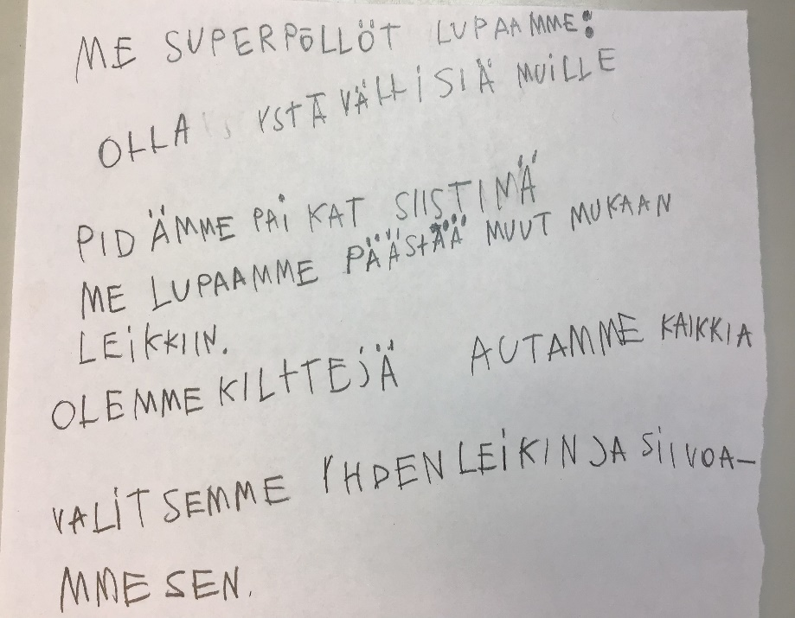
Kaveritaidot
Kaveritaitojen kehittymisessä yksikössämme
painotetaan seuraavia hyveitä:
Reiluus – Kuuntelen kaveria ja opin tekemään
kompromisseja.
Ystävällisyys – Opettelen huomioimaan toisia.
Rohkeus – Opin puolustamaan itseäni ja toisia
sekä olen rohkea myös silloin, kun uskallan olla
eri mieltä kuin kaverini.
Kannustavuus – Iloitsen toisen onnistumisesta.
Rehellisyys – Opin ottamaan vastuuta.
Huomioonottavuus – Annan tilaa toiselle.
Kunnioittavuus – Arvostan itseäni ja muita.
Huolehdimme siitä, että jokainen lapsi saa mahdollisuuden tuntea kuuluvansa ryhmään. Ryhmissä järjestettävät kaverijuhlat ja yhteiset projektit lisäävät ryhmään
kuulumisen kokemuksia.
Leikin avulla harjoittelemme kaveritaitoja ja opimme neuvottelemaan sekä sopimaan asioista.
Harjoittelemme tunnetaitoja arjessa. Kasvattajat tukevat lapsen tunnetilan läpikäymistä osoittamalla myötätuntoa ja turvaa. Samalla autamme lasta pääsemään
tilanteessa eteenpäin. Lasta ei jätetä yksin tunteidensa kanssa. Musiikki, kuvakirjat ja pöytäteatteri ohjaavat tunteiden sanoittamisessa ja tunnetaitojen harjoittelussa.

Slide 10
Toimintavuoden yhteinen tavoite 1. Sensitiivinen vuorovaikutus
Kasvattajan sensitiivisen toiminnan tavoitteena on lasten osallisuuden ja toimijuuden vahvistuminen.
MENETELMÄT:
Kasvattajat havainnoivat lapsiryhmää ja ohjaavat sitä oikeaan, ryhmän toimintaa tukevaan suuntaan.
Lapsi tulee kohdatuksi omassa pienryhmässään päivittäin. Kasvattaja kiinnittää huomiota erityisesti lapsen tunnetilaan.
Jokaisessa ryhmässä arvioidaan toimintaa yhdessä lasten kanssa.
Lasten osallisuus ja mahdollisuus valita näkyy toimintaympäristössä kuvien ja korttien muodossa.
Tiimikokousten aikana kasvattajat jakavat sensitiivisen toiminnan huomioita toisilleen.
Päivä- ja viikko-ohjelman runko näkyvissä eteistiloissa myös vanhemmille.

Slide 11
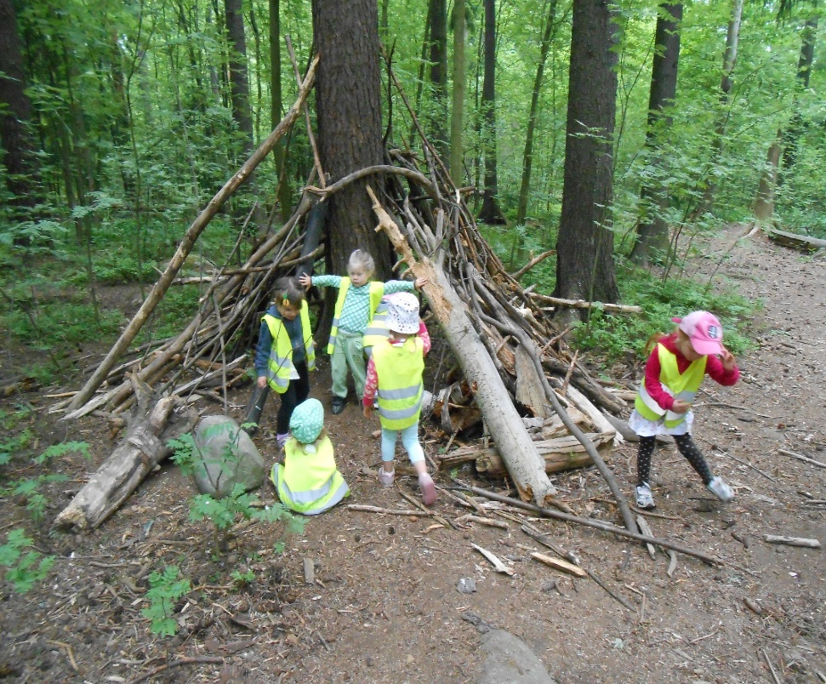
Toimintavuoden yhteinen tavoite 2. Koko kaupunki oppimisen ja työteon ympäristönä (ilmiöoppiminen)
Yksikkömme yhteiseksi isoksi teemaksi on valittu luonto.
Lasten kiinnostuksen pohjalta luonto-teemasta valitaan jokaisessa ryhmässä tarkempi osa-alue (ilmiö), jonka
parissa työskennellään vähintään kaksi viikkoa kevään aikana.
Ilmiötä tutkittaessa käytetään koko kaupunkia ikätasoisesti oppimisympäristönä.
Tarjoamme lapsille erilaisia liikkumisen mahdollisuuksia ilmiökokonaisuuden aikana.
Mitä konkreettista tehdään?
- Jokainen ryhmä toteuttaa ainakin yhden retken
lähiympäristöön.
- Lapsi pääsee jakamaan omaa mielenkiinnon
kohdettaan ja osaamistaan muille.
- Ilmiökokonaisuus esitellään vanhemmille ryhmissä
sovitulla tavalla
Toimintakokonaisuutta arvioidaan työyhteisössä
yhdessä lasten ja vanhempien kanssa.

Slide 12
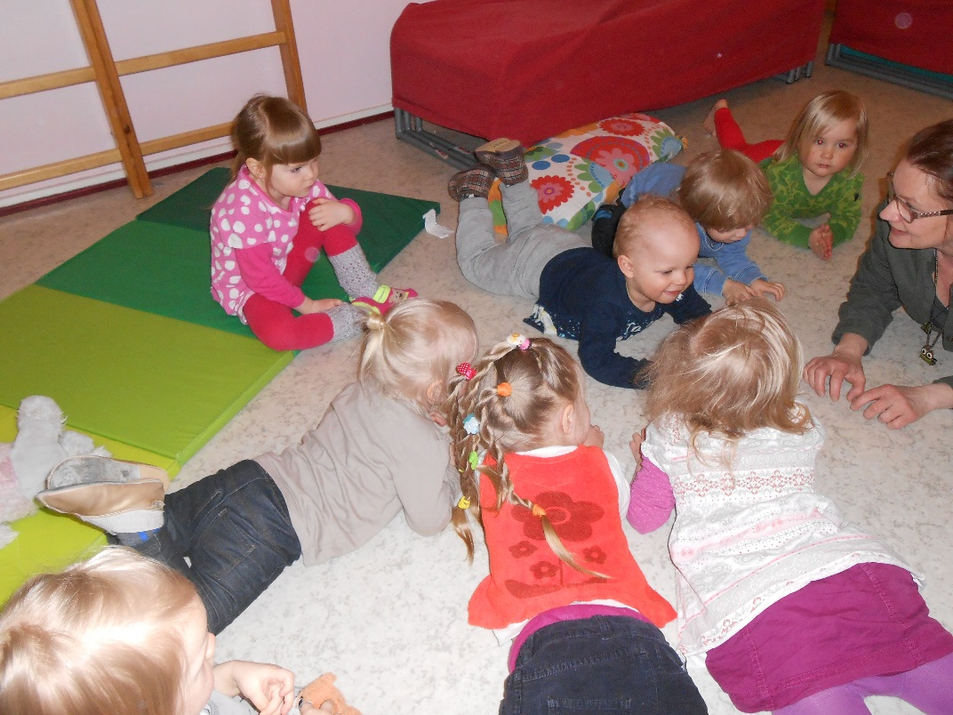
Laaja-alainen osaaminen Ajattelu ja oppiminen, Kulttuurinen osaaminen, Vuorovaikutus ja ilmaisu, Itsestä huolehtiminen ja arjen taidot, Monilukutaito ja viestintäteknologia sekä Osallistuminen ja vaikuttaminen
Omatoimisuuden harjoitteleminen, toisen huomioiminen ja avun tarjoaminen kuuluvat arjen taitojen harjoitteluun päivittäin. Leikin avulla harjoittelemme kaveritaitoja ja opimme keskustelemaan ja sopimaan asioista.
Lapset saavat osallistua ja vaikuttaa ryhmän toimintaan monin eri tavoin.
Pienemmillä lapsilla tämä näkyy esim. kuvien kautta laulujen, kirjojen ja leikin äärellä.
Isommilla lapsilla käytetään esim. äänestämistä yhteisistä asioita.
Ryhmissä on käytössä tabletteja, joita lapset voivat käyttää apuna ympäristöä havainnoidessaan esim. kuvaamalla hyviä leikkipaikkoja sekä kehittämisen kohteita.
Yksikkömme kehittämiskohde:
Toimintaympäristön runsaampi kuvittaminen lasten tekemien valintojen tukemiseksi.
Toimiessamme päiväkodin tilojen ulkopuolella havainnoimme ympäristöämme ja opettelemme turvallista liikkumista liikenteessä.
Huomioimme toisiamme ja opimme toisiltamme.

Slide 13
Oppimisen alueet Kielten rikas maailma, Ilmaisun monet muodot, Minä ja meidän yhteisömme, Tutkin ja toimin ympäristössäni sekä Kasvan, liikun ja kehityn
Huolehdimme siitä, lapset saavat tutkia ympäristöään omien mielenkiinnon kohteidensa pohjalta. Me kasvattajat mahdollistamme sen olemalla lapselle läsnä – havainnoimme, kuuntelemme ja kannustamme.
Käytämme erilaisia kielitietoisia ilmaisun muotoja vuorovaikutuksessamme lasten kanssa. Näin tuemme lapsen kielenkehitystä jokaisessa ikävaiheessa. Tutustumme erilaisiin kieliin ja maihin toivotusten, tervehdysten sekä lippujen muodossa.
Ekologisuuteen ja kestävään elämäntapaan opettaminen ovat tärkeitä asioita arjessa. Ekotuki-verkosto on aikuisten työn tukena ja rikastuttamassa arjen ekologisten valintojen harjoittelua lasten kanssa.
Yhteiset musiikkihetket sekä laulaminen, loruttelu ja rytmittely kuuluvat arkeemme. Käymme myös säännöllisesti alueen musakärry-koulutuksissa, jonka avulla tuemme lapsen monipuolisen ilmaisun kehittymistä. Toimintavuoden aikana yksiköt saavat musakärryn soittimineen kuukaudeksi käyttönsä. Silloin pääsemme tutustumaan erilaisiin tapoihin tuottaa ääntä ja rytmejä.
Yksikkömme on liittynyt Ilo kasvaa liikkuen- ohjelmaan. Hyödynnämme siihen liittyviä koulutuksia ja materiaalia, joita käytämme liikkuessamme lasten kanssa päivittäin.
Tutustumme erilaisiin tapoihin tehdä kuvallista ilmaisua. Tärkeintä on kokemus, ei lopputulos.
Isän- ja äitienpäivää juhlistetaan läheisten kanssa. Näinä hetkinä lapset pääsevät esittelemään heille tärkeää paikkaa ja samalla opimme toisiltamme. Aikamatkalla-projekti vahvistaa lasten ja perheiden osallisuutta ja yhteistyötä perheen ja päiväkodin välillä. Perheen ja suvun tarinat kohtaavat ja lapset saavat käsitystä eri sukupolvien kokemuksista. Se tarjoaa sisältöjä yhteisölliseen ja ilmaisun monia muotoja hyödyntävään oppimiseen.

Slide 14
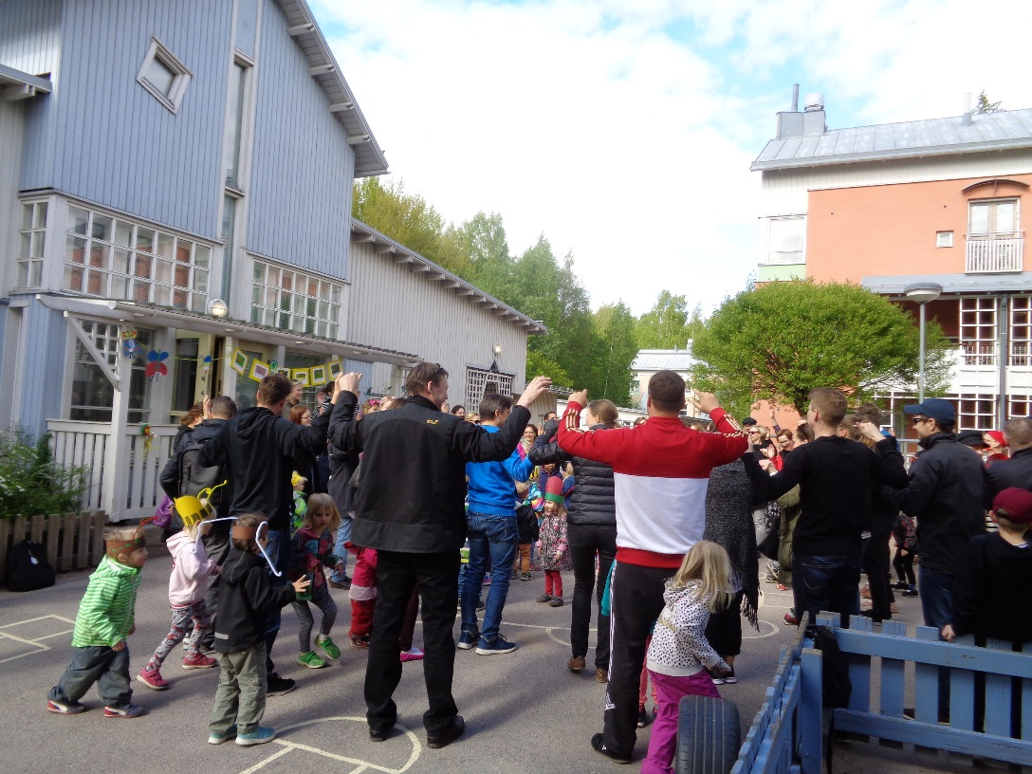
Yhteistyö ja viestintä
Olet tervetullut osallistumaan toiminnan suunnitteluun, toteutukseen ja arviointiin:
Aloituskeskustelussa kerromme perheille tarkemmin yhteistyömuodoista
Lapselle laaditaan varhaiskasvatussuunnitelma tai esiopetussuunnitelma yhdessä
vanhempien kanssa ja sitä arvioidaan vähintään kerran vuodessa
Voit viettää aamupäivän lapsesi ryhmässä
Ehdota, ideoi ja osallistu toimintaan ja retkille
Osallistu vanhempainiltoihin, ne luovat pohjaa
pedagogisen toiminnan suunnitteluun
Vastaa asiakaskyselyihin
Juhli kanssamme kauden yhteisissä juhlissa
Liity vanhempaintoimikuntaan, jota vanhemmat ylläpitävät
Päivittäiset keskustelut ovat tärkeä yhteistyön ja viestinnän tapamme
Lisäksi ryhmät viestivät sähköpostitiedotteilla ryhmän kuulumisista ja ajankohtaisista
asioista.
Työhömme osallistuvat kiertävä varhaiskasvatuksen erityisopettaja ja suomi toisena kielenä
-varhaiskasvatuksen opettaja. Teemme yhteistyötä alueen muiden toimijoiden sekä
sosiaalityöntekijöiden kanssa.

Slide 15
Dokumentointi, arviointi ja kehittäminen
Toimintakaudelle 2019 – 2020 sovittua:
Jokaisessa lapsiryhmässä on ryhmän omat kansiot, joihin kerätään kuvia ja lasten tekstejä vuoden mittaan. Kansiot ovat lasten ja vanhempien nähtävänä tiimeissä sovitun käytännön mukaisesti.
Liikkumaan kannustavan ulkotoiminnan suunnittelu toteutetaan ja arvioidaan tiimeissä. Ulkotoiminnan ideoiden ja toteutusten jakaminen tapahtuu ryhmien välillä keväällä yksikön sisäisissä kokouksissa.
Instagram on aktiivisessa käytössä jokaisessa ryhmässä. Sinne kuvataan päivittäistä toimintaa.
Koko pedagoginen dokumentointi pitää sisällään jatkuvan vuoropuhelun lapsen kanssa.
Tiimit, päiväkodit ja koko yksikkö arvioi toimintaansa säännöllisesti kokousrakenteissa.
Varhaiskasvatuksen opettajalla on keskeinen rooli arvioinnin toteuttamisessa omassa tiimissään, päiväkodissa ja yksikössä yhdessä koko henkilöstön, huoltajien ja päiväkodin johtajan kanssa

Slide 16
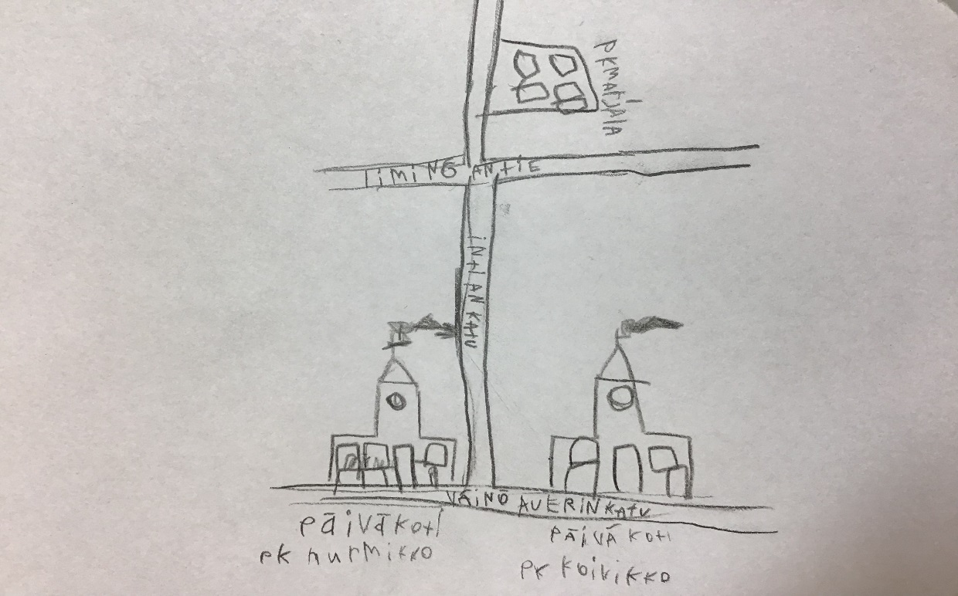
Päiväkoti Koivikko, Väinö Auerin katu 1 Päiväkoti Nurmikko, Väinö Auerin katu 3 Päiväkoti Marjala, Limingantie 78
https://www.hel.fi/varhaiskasvatus/fi/paivakodit/koivikko
https://www.hel.fi/varhaiskasvatus/fi/paivakodit/nurmikko
https://www.hel.fi/varhaiskasvatus/fi/paivakodit/marjala
Instagram
Koivikko Muumilaakso: koivikonmuumit
Koivikko Huvilinna: koivikonhuvilinna
Koivikko Kissankulma: koivikonkissat
Nurmikko Eskarit: superpöllöt
Nurmikko Peipot: super_peipot
Nurmikko Tintit: super_tintit
Marjala Kissat: marjalan_kissat
Marjala Sisiliskot: marjalan_sisiliskot

